Slide 1
Datos experimentales: exactitud y precisión
Dos acepciones del término “error experimental”
Exactitud: grado de proximidad al valor verdadero
El valor verdadero es desconocido, normalmente
Pueden conocerse datos más exactos que sirvan de referencia
Precisión: grado de reproducibilidad de los datos
Qué valor se obtendrá al hacer una nueva medida con un cierto montaje experimental
Rango en el que caerá, p.ej., con una probabilidad del 95%

Slide 2
Variación de la medición
Los errores del sistema de medición se pueden clasificar en dos categorías:
• Exactitud: es la cualidad que refleja el grado de concordancia entre el resultado de la medición y un valor verdadero del mensurando.
• Precisión: se refiere a la dispersión del conjunto de valores obtenidos de mediciones repetidas de una magnitud. Cuanto menor es la dispersión mayor la precisión

Slide 3
El obtenido por una persona experimentada a través de un procedimiento bien establecido, mejor aún si se ha obtenido a través de varios procedimientos y en distintos laboratorios: Valor aceptado
EXACTITUD
Error absoluto (E) = x_{obtenido} - x_{verdadero}
Valor verdadero
E = 19,8 – 20 = -0,2 ppm
x=19,78 ppm
x_{t}=20,0
19,2 19,6 20,0 20,4
ppm Fe(III)
E_{r} = 19,8 – 20
20
x 100 = -1%

Slide 4
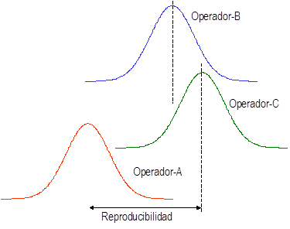
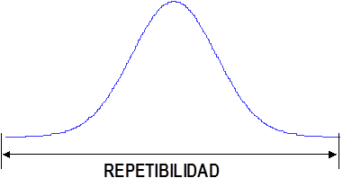
Precisión
Repetibilidad : variación debido al dispositivo de medición, o la variación observada cuando el mismo operador mide la misma parte repetidamente con el mismo dispositivo
Reproductibilidad: variación debido al sistema de medición, o la variación observada cuando diferentes operadores miden la misma parte utilizando el mismo dispositivo

Slide 5
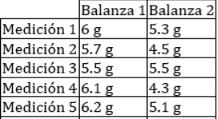

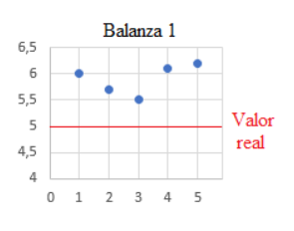
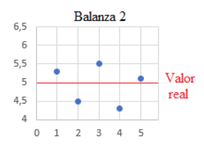
Ejemplo
La media nos informa de que la balanza 2 es más exacta que la 1 porque que se acerca más al valor real, que es 5
En cambio, la desviación estándar nos informa de que la balanza 1 es más precisa que la 2.

